Slide 1
RÖRELSERIKEDOM
- physical literacy
Bräntbergsskolan, 21/3 -19
Notes:
Physical literacy = rörelserikedom (Umeå), rörelseförståelse (Svenska riksidrottsförbundet), rörelsekunnande (läs-/skrivkunnig)

Slide 2
https://youtu.be/OiSzbZUQRPk

Slide 3
UTMANING:
VÄRDESÄTTA RÖRELSE
Notes:
Global utmaning att skapa förutsättningar för fler människor att röra på sig mer.

Slide 4
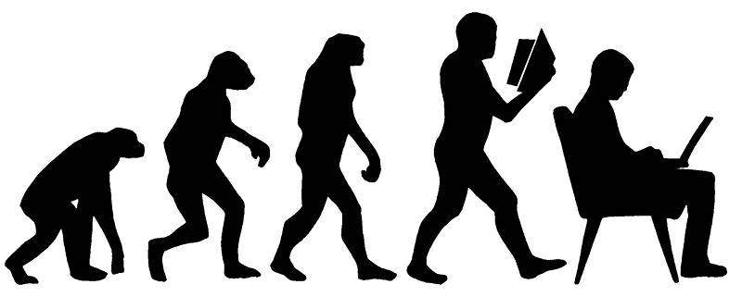
SAMHÄLLET
Notes:
Vi har hamnat i en livsstil som sitter stilla väldigt mycket och värderar rörelse väldigt lågt.
Ny teknik minimerar den dagliga rörelsen, ex rulltrappor, hissar, transportmedel bilar och elvisp!
Miljöer busshållsplats, flygplats, tågstation. Den som rör på sig är konstig. Rörelse på offentliga platser är ej socialt accepterat.
Medvetandegöra eget beteende, ex sitter på bänkar?

Slide 5
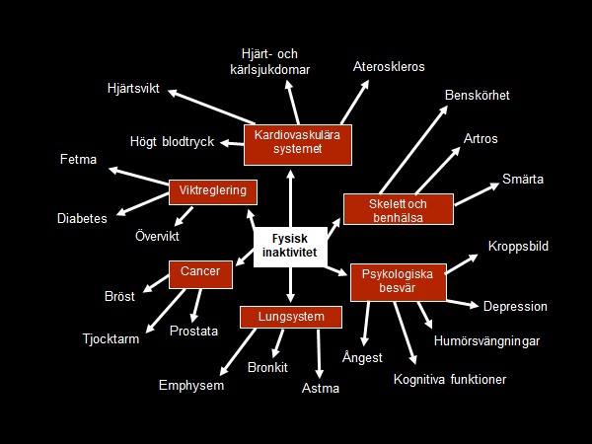
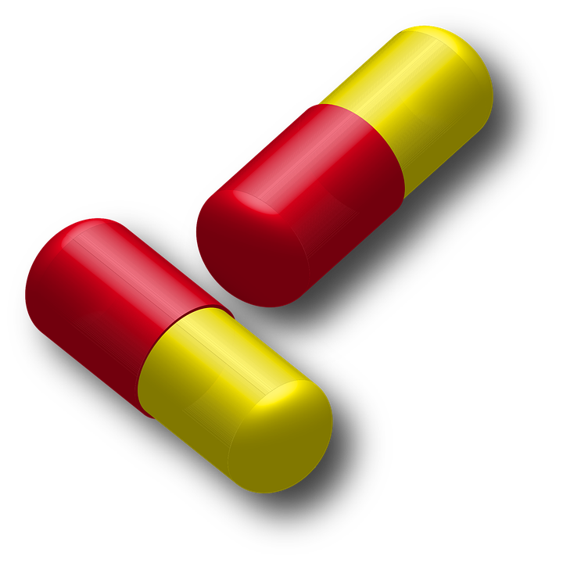
Notes:
Fysisk inaktivitet betyder att röra på sig väldigt lite. Ökar risken att drabbas av väldigt allvarliga hälsoproblem och sämre mående. Bilden visar några exempel.
Byt ut fysisk inaktivitet mot fysisk aktivitet. Skyddande effekt, minskar risken att drabbas.
Om det fanns ett piller…

Slide 6
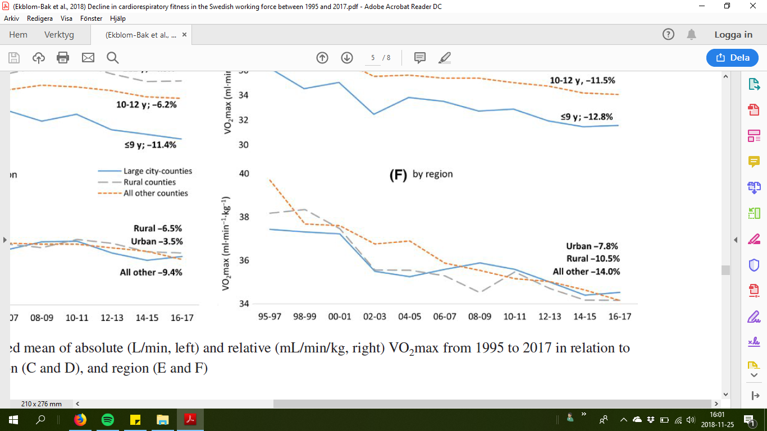
Konditionsstatus i Sverige år 1995 - 2017
Årtal
Notes:
Förklara vad ett negativt samband är. Mer tid = sämre konditionsstatus.
Konditionsstatus hos 354 277 svenskar i åldern 18-75 år (Ekblom-bak, 2018) https://www.ncbi.nlm.nih.gov/pubmed/30351472

Slide 7
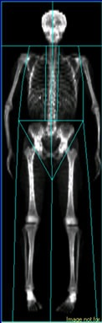
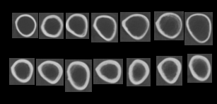

Slide 8
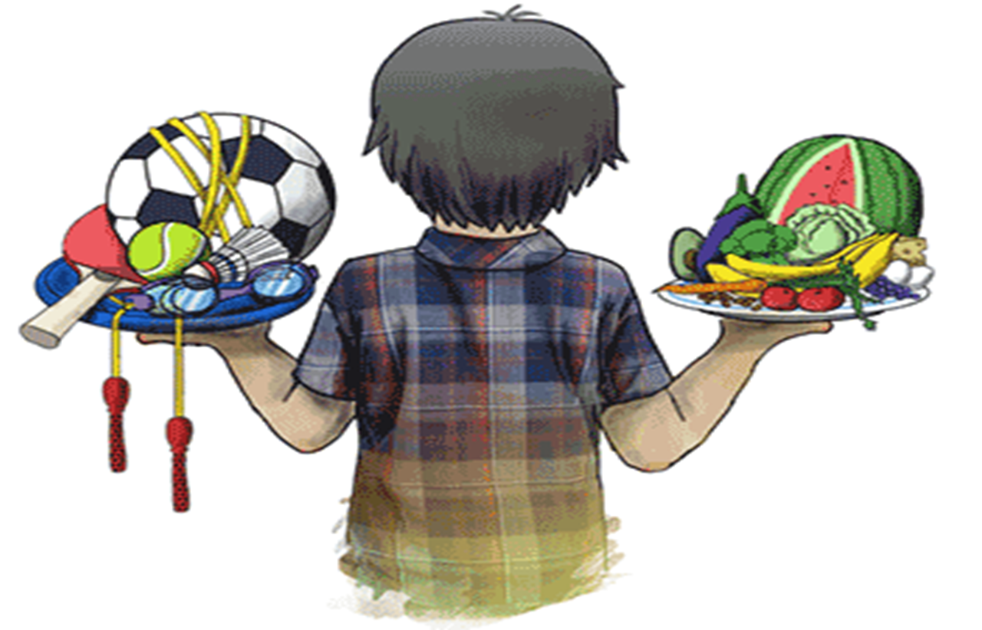
Notes:
Långvarig obalans i energiomsättningen kan medföra negativa hälsokonsekvenser.
Olika lösningar till problemet beroende på vem ni frågar. Ex dietist eller psykolog.
Vi ska idag fokusera på den andra delen (som jag kan bäst): aktivitet och energi ut.

Slide 9
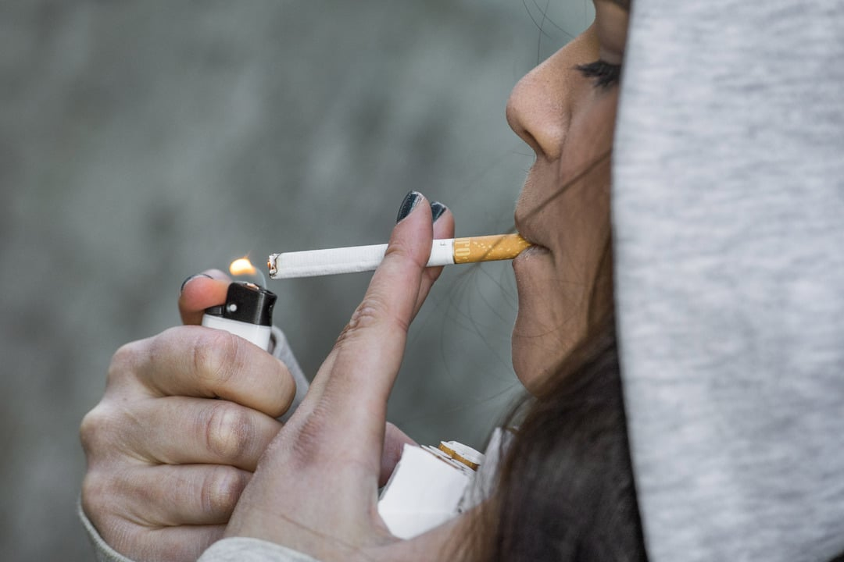
KNOWING ≠ DOING
Notes:
Vi vet vad som är ”rätt” och bra för oss, men gör något annat.
Ex köra bil och smsa, cykelhjälm, uppmuntra folk att röra på sig mer.
Forskare är väldigt bra på att beskriva problem men det räcker inte att veta. Vi måste göra, förändra vårt beteende och samhällsnormer.
Vi sitter på bänka här och nu. Utan att lägga en värdering kan jag på ett objektivt konstatera det för att medvetandegöra vårt beteende?

Slide 10
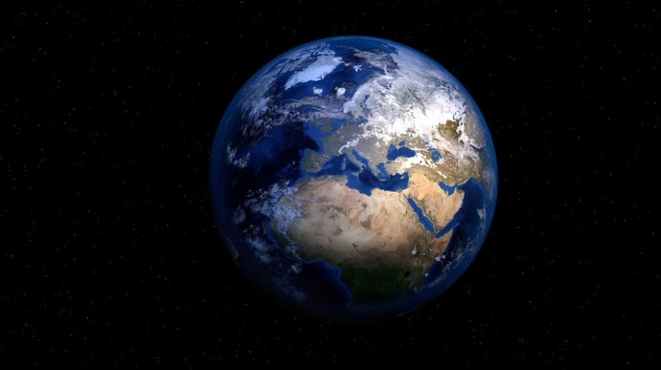
Varje år dör fler människor av fetmarelaterade sjukdomar än av svält
Notes:
Samma negativa trend pågår i alla delar av världen. För varje år som går rör vi på oss allt mindre och mår allt sämre.
Varje år dör fler människor av fetmarelaterade sjukdomar än av svält.
(WHO, 2018) https://www.who.int/news-room/fact-sheets/detail/obesity-and-overweight

Slide 11
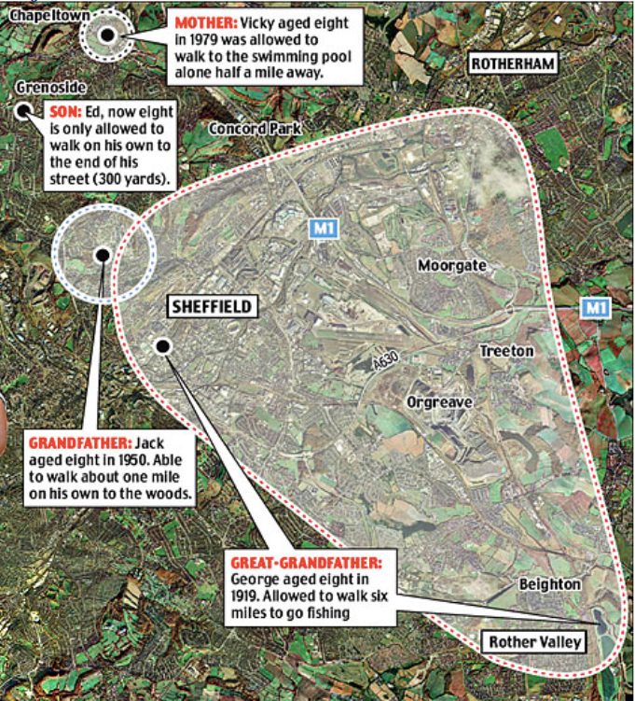
A
C
D
B
A
 | År | Räckvidd
A | 1919 | 9.7 km
B | 1950 | 1.6 km
C | 1979 | 800 m
D | 2007 | 300 m
Under 88 år har räckvidden
minskats med 9,4 km.
Notes:
Vad beror detta på?
En möjlig förklaring är att vi i övergången från industrisamhälle till kunskapssamhälle har rationaliserat bort stora delar av den dagliga fysiska aktiviteten. Trappor (= nödutgång) eller hiss. Rörelseaktivitet vs. tv- och dataspel. Även skolans idrottsundervisning har förändrats. De sista 30 åren har timplanen för ämnet idrott och hälsa i den svenska grundskolan minskat från 756 till 500 timmar per år.
Intervju av en brittisk familj 2007 i vilken utsträckning de fick möjlighet röra sig som 8 åring. Samhällsplanering och bilanvändningen påverkar också. Varannan bilresa når numera aldrig över en halvmil

Slide 12
UTMANING:
MINIMERA DROP-OUT
Notes:
Designa verksamhet på ett sätt som minskar risken för att deltagarna ska hoppa av.

Slide 13
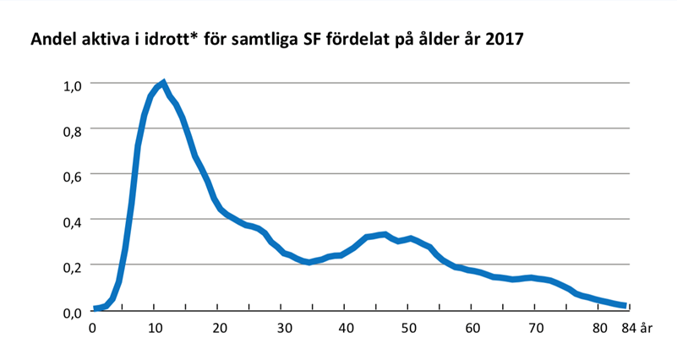
Hur gamla är medlemmar i svenska idrottsföreningar?
Notes:
Förklara Y-axel. Referensvärde i förhållande till toppen. Undersökte ålder på alla medlemmar vid ett bestämt tillfälle.
Peak deltagarantal inom föreningsidrott vid 11 års ålder. Jämför med 10 år sedan då denna topp inträffade vid 14 års ålder.
Även allt tidigare debut inom föreningsidrott kan ske på bekostnad av fri och riskfylld lek.
Idrotten i siffror (Centrum för Idrottsforskning, 2017)

Slide 14
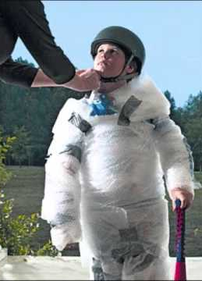
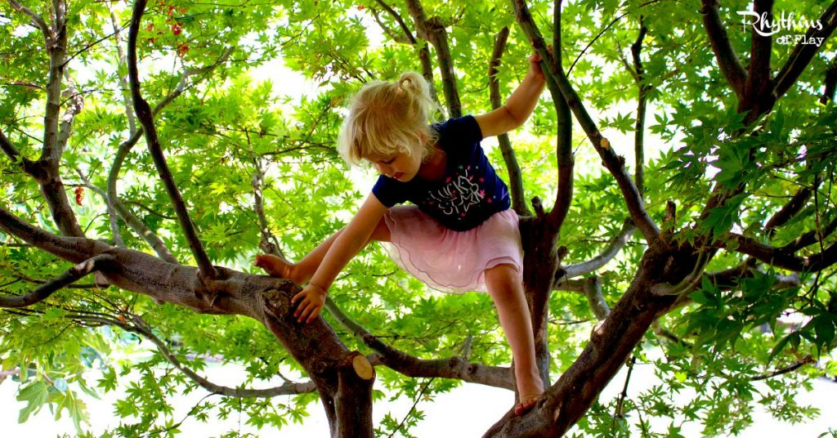
Fri och riskfylld lek
“Spännande och utmanande lek som kan leda till negativa konsekvenser”
Höga höjder
Mycket fart
Farliga objekt
Okända element
Våldsamt bus
Gömställen
Notes:
Definition och vad som karaktäriserar fri och riskfylld lek.
Brussoni et al., 2015

Slide 15
KUL OCH KOMPISAR
“att lära mig nya saker”
“att göra sådant jag är bra på”
“att göra mitt bästa”
“för mycket fokus på att vinna”
“för hård träning”
Notes:
Många forskare har undersökt vad som motiverar barn att idrotta. De mest vanliga anledningarna är kul och kompisar.
Vad är kul? Berätta om forskning Amanda Vicek.
Varför slutar barn att idrotta? Fokus på att vinna, för intensiv träning, inte kul längre.
(Ewing & Seefeldt, 1989, ref i WBG). Participation and attrition patterns in American agency-sponsored and inter scholastic sports.
Fun integration theory (Vicek, 2015). https://www.ncbi.nlm.nih.gov/pmc/articles/PMC4201634/pdf/nihms621228.pdf

Slide 16
Hög
”Alla ledares största utmaning”
Känner sig dålig, frustrerad, hopplös
Utmaning
Känner sig uttråkad, ofokuserad
Låg
Hög
Förmåga
Notes:
Hitta balansen mellan deltagares förmåga och rätt utmaning blir svårare desto större gruppen blir.

Slide 17
UTMANING:
AKTIVERA TJEJER
Notes:
“Tycker någon det är viktigare att killar rör på sig än tjejer?”

Slide 18
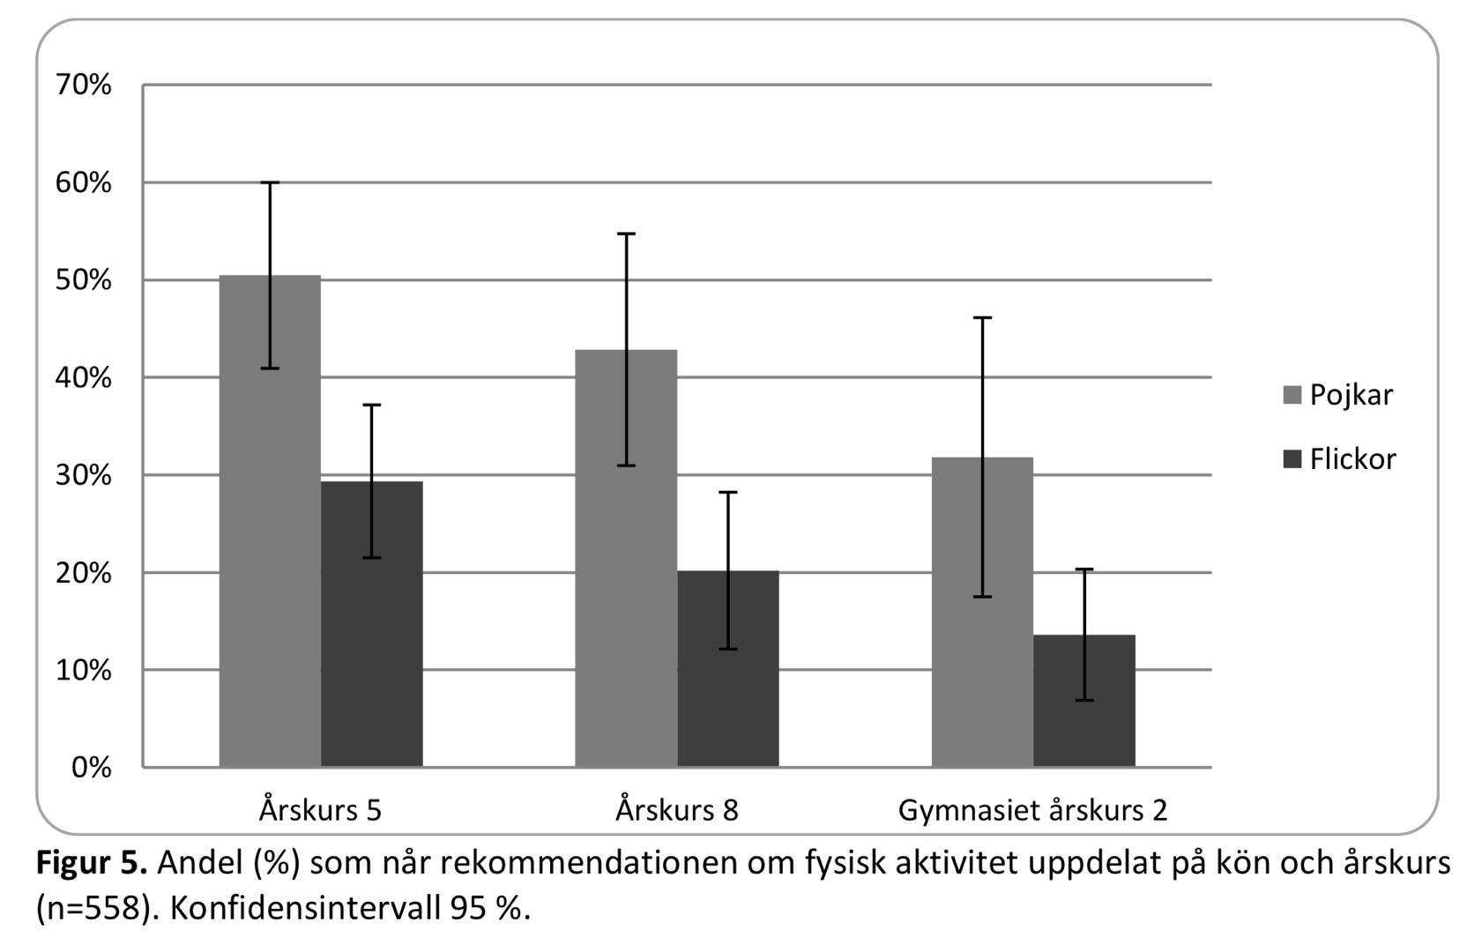
Andel elever som nådde upp till Folkhälsomyndighetens rekommendation om 60 minuters fysisk aktivitet per dag
Notes:
- Vilka trender kan vi utläsa i detta diagram? Mindre rörelse med stigande ålder. Tjejer rör sig mindre än killar.
44% av killar och 22% av tjejer rör på sig 60 minuter varje dag (n=558).
Tjejer och killar har samma rätt till rörelse. ”Tror ni samma skillnad finns bland tvååringar?”
Accelerometer för att mäta rörelse på ett objektivt sätt. Kritik mot självskattning.
Gisela Nyberg, 2017 - https://centrumforidrottsforskning.se/wp-content/uploads/2017/06/Fa-unga-ror-sig-tillrackligt.pdf

Slide 19
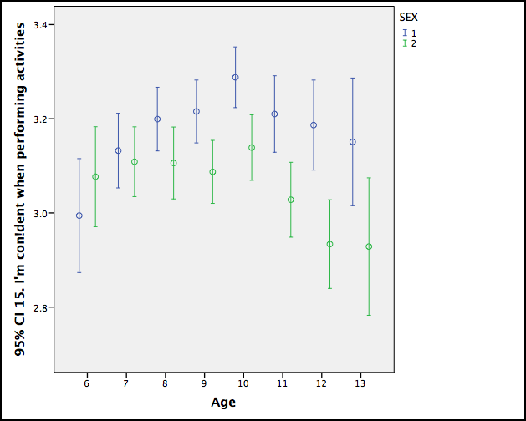
Confidence in activity
Confidence in activity (mean 95% CI)
Girls, N=2835
Boys, N=2938
Notes:
Förmågan att röra på sig återspeglas i tron på den egna förmågan att röra på sig. Fram till 8 års ålder har tjejer och killer samma självförtroende. Fråga en 5åring om de är bra på att röra på sig…

Slide 20
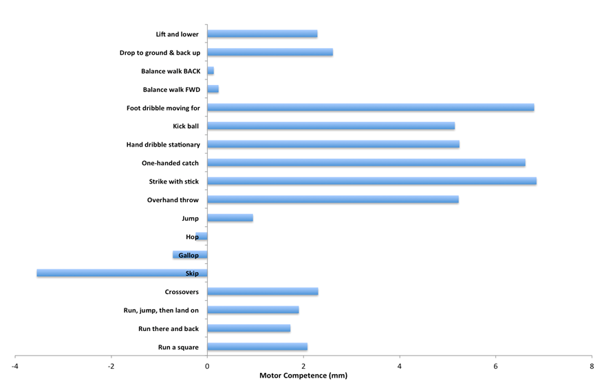
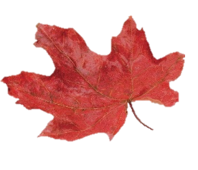
Jämförelse av rörelseförmåga mellan tjejer och killar
Notes:
Berätta om diagrammet. Om det inte finns någon blå stapel så var tjejer och killar lika bra. Större stapel = större skillnad.
Tjejer föds inte med sämre rörelseförmåga än killar.
Skillnaden som illustreras i detta diagram är ett genusproblem och ytterst olämpligt.
Ex sparka boll EJ LÅNGT. Hur BRA man sparkar.
16 000 barn, 8-12 år.

Slide 21
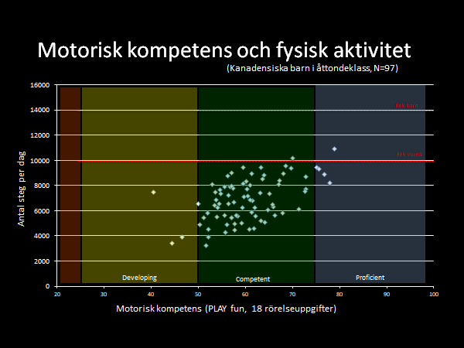

Slide 22

Notes:
Studierna jag har berättat om är utförda under de senaste 5 åren i Kanada och grundar sig i konceptet physical literacy.
Kanadensiska barn är inte svenska barn. Kan finnas liknande trender här. Till hösten vet vi lite mer! Mitt exjobb…

Slide 23
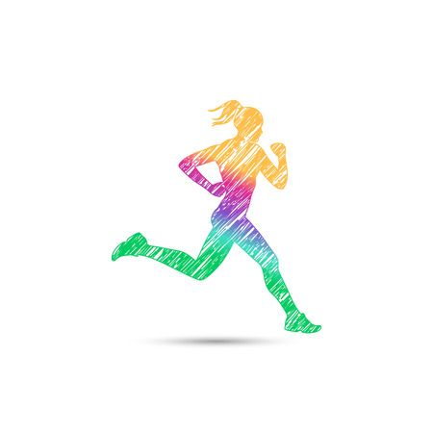

physical literacy
fysisk aktivitet
Notes:
Det går att springa en mil varje dag utan att utveckla physical literacy.

Slide 24
FÖRÄLDRAR
SKOLA
IDROTT
Notes:
Utmaningen kräver omfattande förändringsarbete som ingen enskild aktör klarar av på egen hand.
Nyckeln till att lyckas är samverkan och gemensamma ansträngningar för att öka värdet av rörelselek och mångsidig träning. Alla som träffar barn!

Slide 25
Aktivt deltagande
Rörelseförmåga
Kan
Självförtroende
Physical literacy
Vågar
Motivation
Vill
Notes:
Beskriver hur viktiga delar för ett aktivt liv påverkar varandra. Tvärvetenskapligt koncept.
Ingenting är nytt. Det finns mycket forskning om varje del. Konceptet physical literacy packar forskningen på ett sätt som ska vara lättare att förstå.
Vad hindrar folk från att röra på sig?
Nu ska vi gå igenom en del i taget.

Slide 26
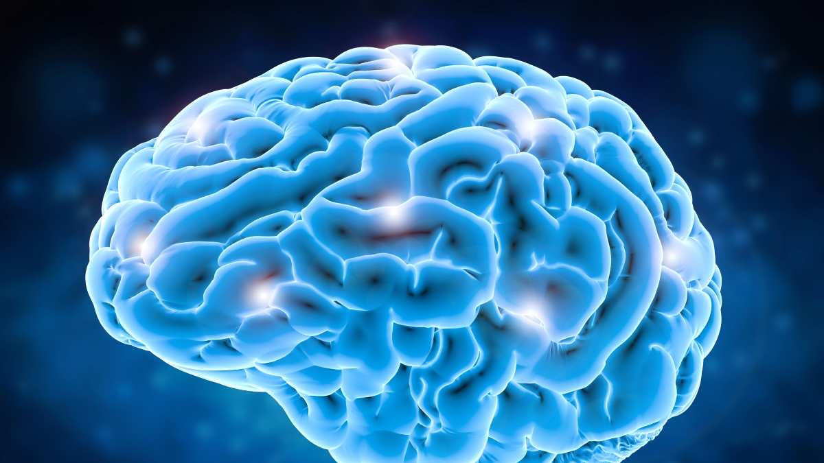
Hjärnans förmåga att styra kroppen i rörelse
Många olika rörelser
Rörelseförmåga
Notes:
Skapa rörelse = motorisk enhet = hjärnan + motorisk nerv + muskel
Snabb anpassning jämfört med muskeltillväxt
Koordination, kroppskontroll, balans, symmetri

Slide 27
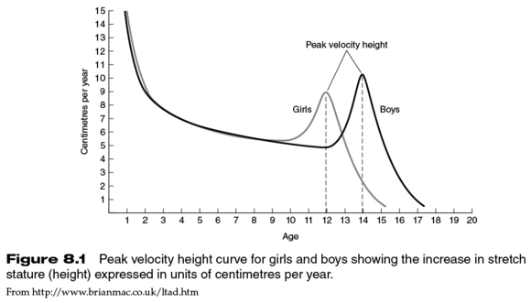
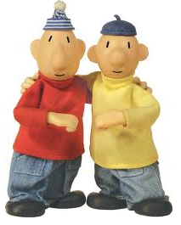
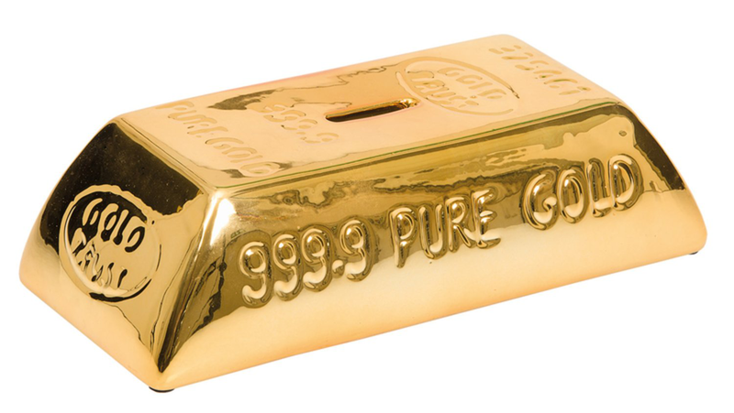
TILLVÄXTSPURTEN!
Tillväxt cm per år
Tjejer
Killar
Ålder
Notes:
Tillväxtspurten är ett annat ord för ”då puberteten startar”, som används av idrottsfysiologer.
Jag gillar att tänka på barn som små lergubbar. Med tiden då de blir äldre så stelnar sakta och blir svårare att forma.
De är mycket formbara fram till puberteten. Förmågan att lära sig nya rörelser, utveckla värderingar, attityder, inställning och tankar om fysisk aktivitet.
Det går även att utveckla nya färdigheter som vuxen, men tar betydligt mycket mer tid.

Slide 28
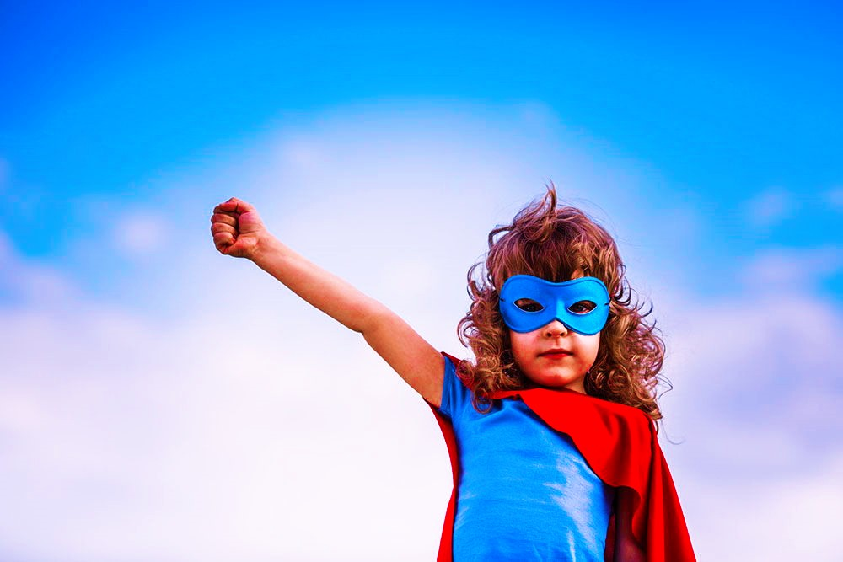
Idrottare
Atlet
Trygg individ
Självförtroende
Notes:
”Idrott är inget för mig”, ”jag är inte en sån som sportar”, deltar inte i idrott eller föreningsidrott.
Bygga förtroende, skapa trygg miljö för aktivitet med minimal rädsla för att göra fel.
Trygga individer → atleter → fotbollsspelare… kampsportare…

Slide 29
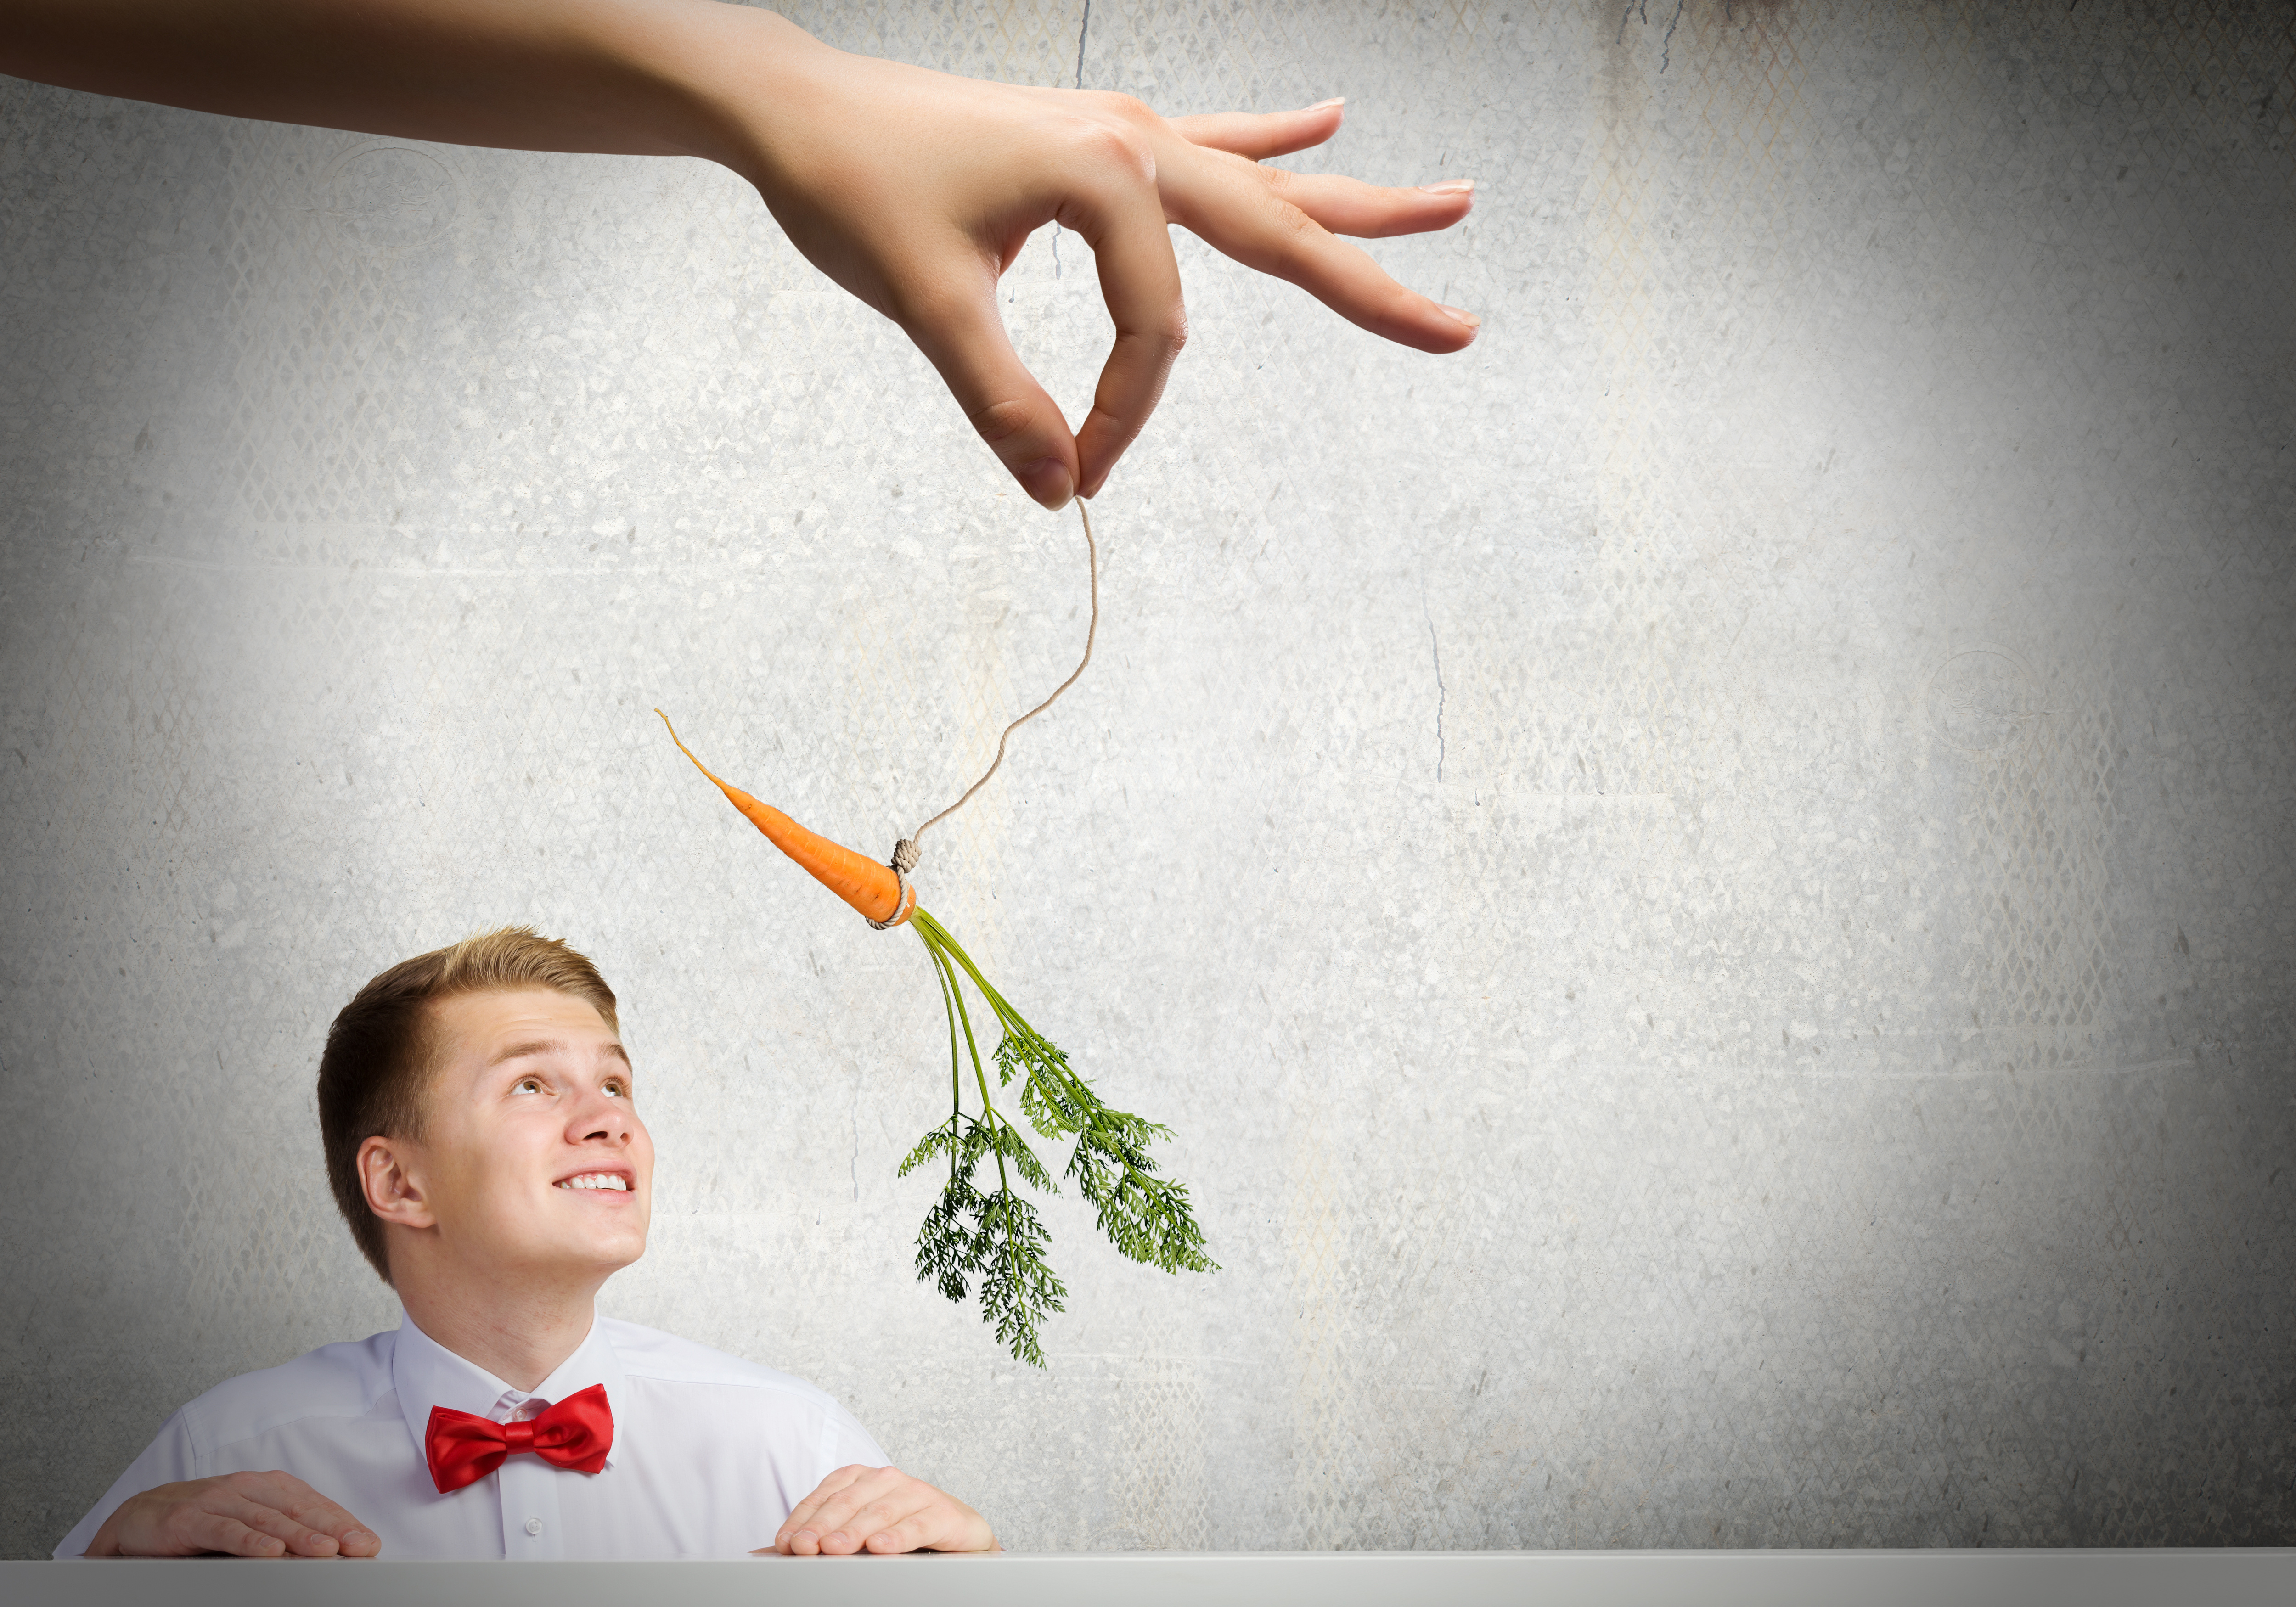
…upplevd möjlighet att påverka
…känsla av att vara duktig
…känsla av social tillhörighet
Yttre Inre
Motivation
Notes:
Gör det för att få en belöning eller undvika bestraffning VS gör det för att jag vill, väcka inre drivkraft.
Exempel: Jag försöker påverka er.
1 Fråga om åsikt, välja mellan alternativ
2 Berömma ansträngning,
3
(SDT Deci & Ryan)

Slide 30
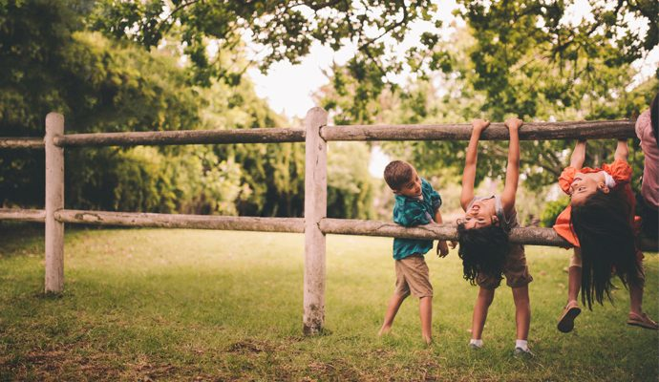
Rörelseförmåga
Självförtroende
Aktivt deltagande
Motivation
Notes:
Konceptets beståndsdelar skulle även kunna illustreras på detta sätt…

Slide 31
- Hur viktig är förmågan att kunna
…skriva/läsa
A B C
Ord
Meningar
…räkna
1 2 3
Tal
Ekvationer
…röra på sig
Grundmotoriska rörelser
Sekvenser
Sport och fysisk aktivitet
Notes:
Fler bokstäver = fler ord. Möjligheterna att skriva olika ord ökar exponentiellt med varje ny bokstav.

Slide 32
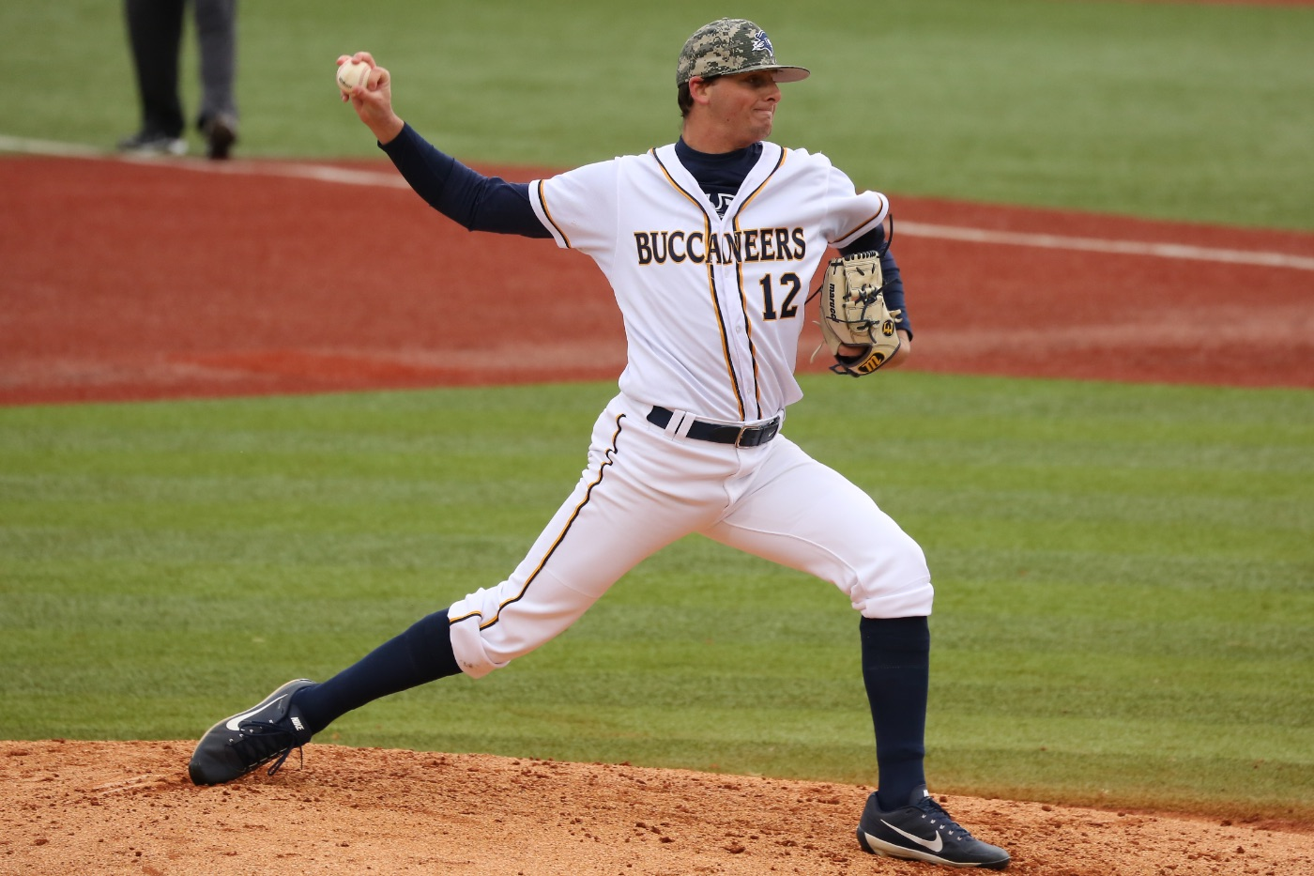
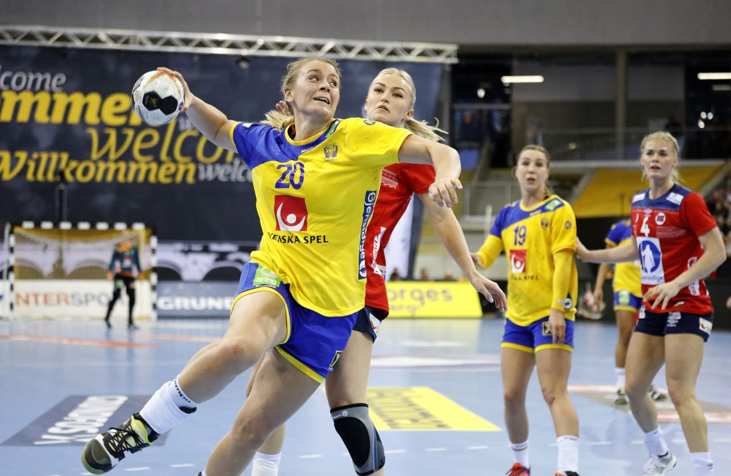
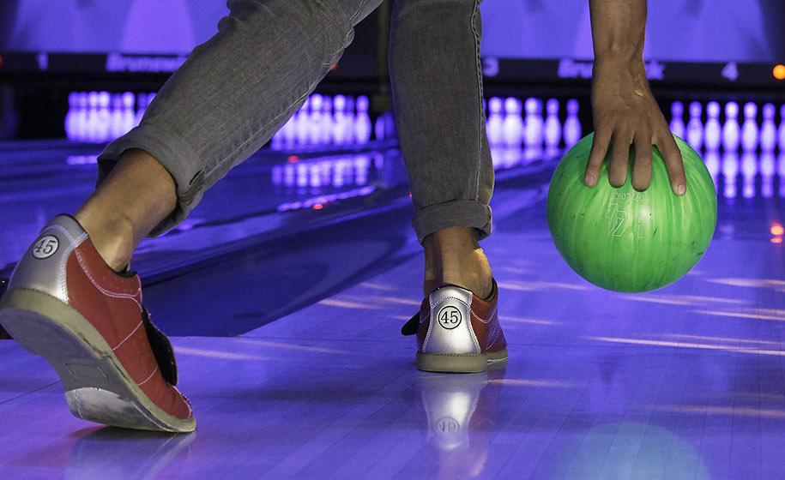
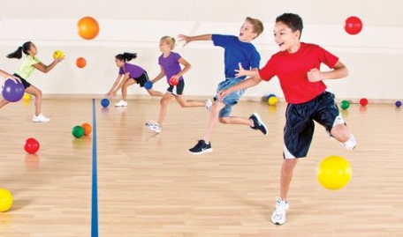
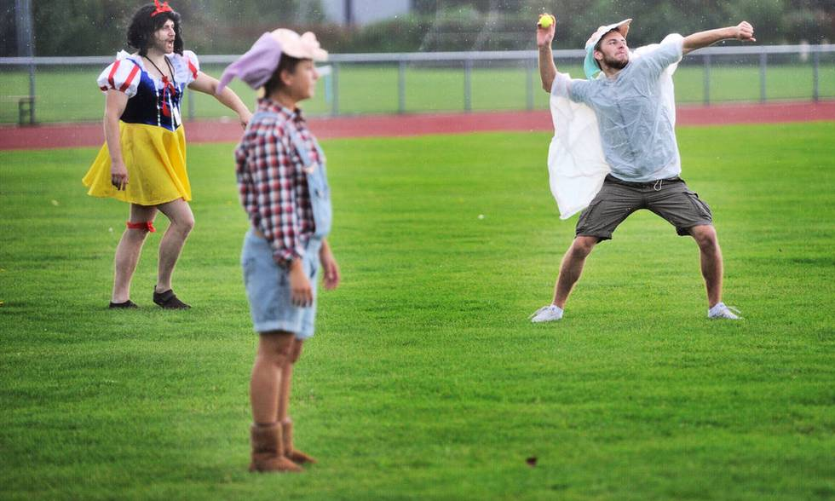
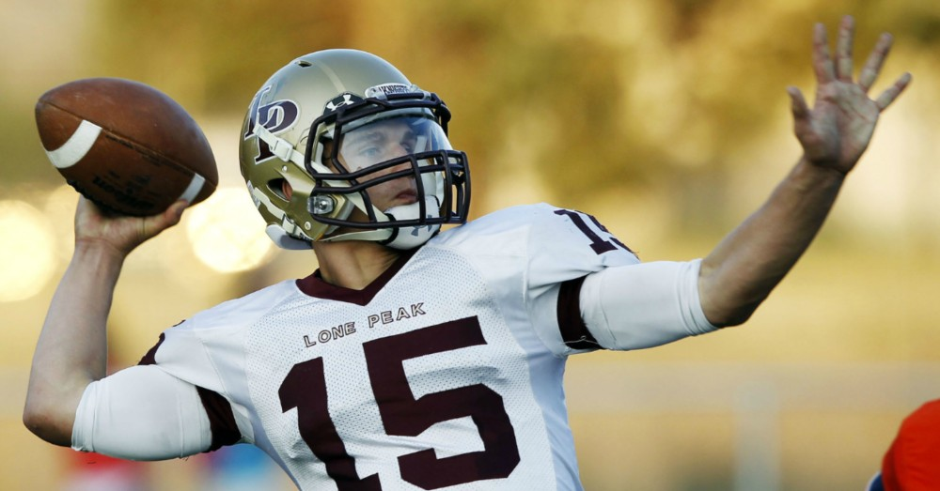
Om du inte kan
kasta
kan du inte delta i…
Baseboll
Handboll
Bowling
Spökboll
Brännboll
Amerikansk fotboll
Notes:
KAN FÖRBÄTTRAS.
Två case.
Om du inte kan kan du inte delta i.

Slide 33
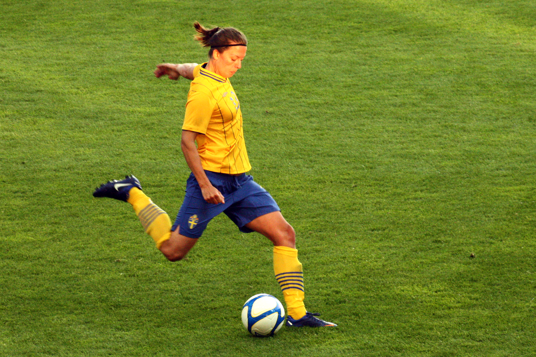
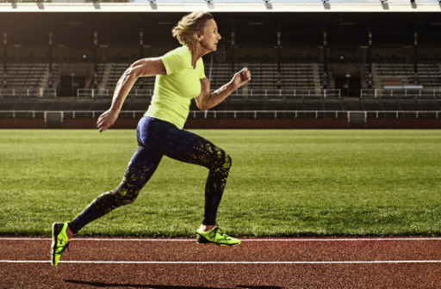
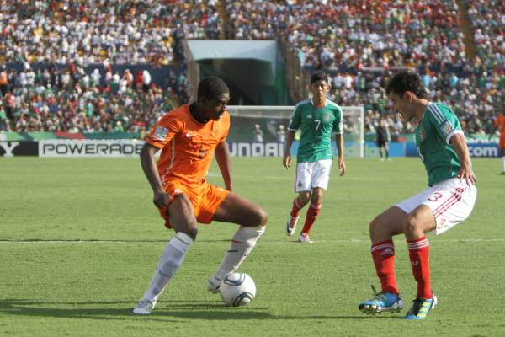
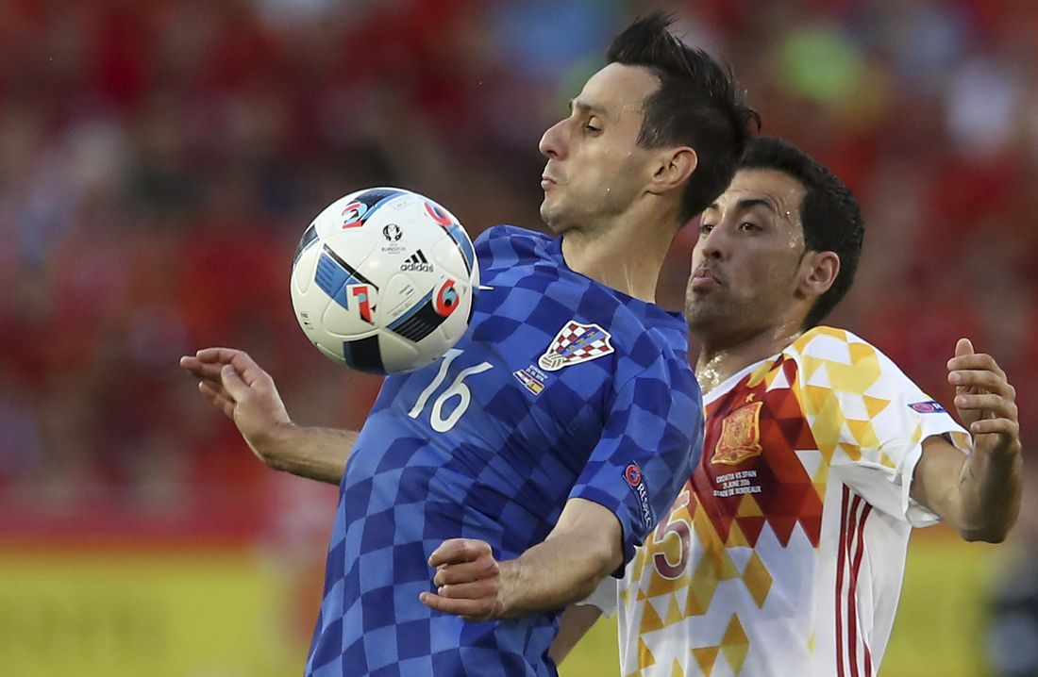
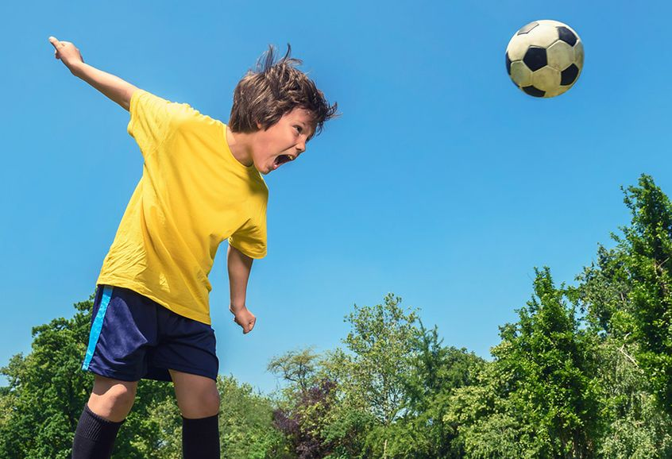
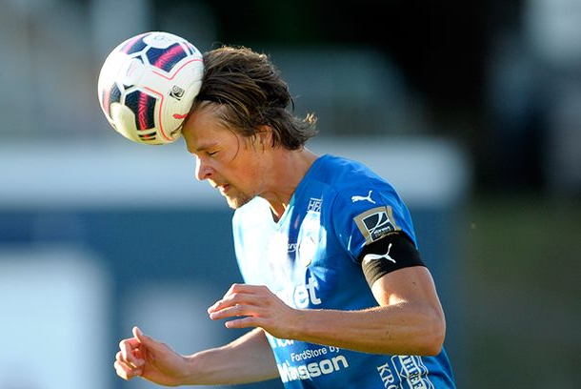
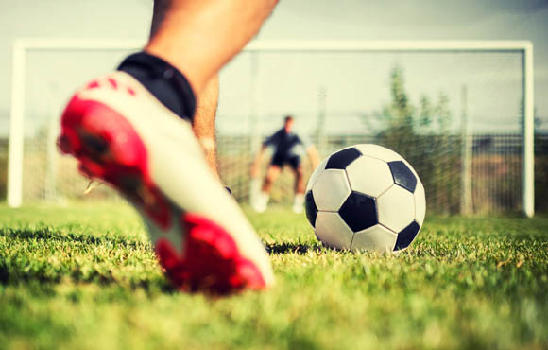
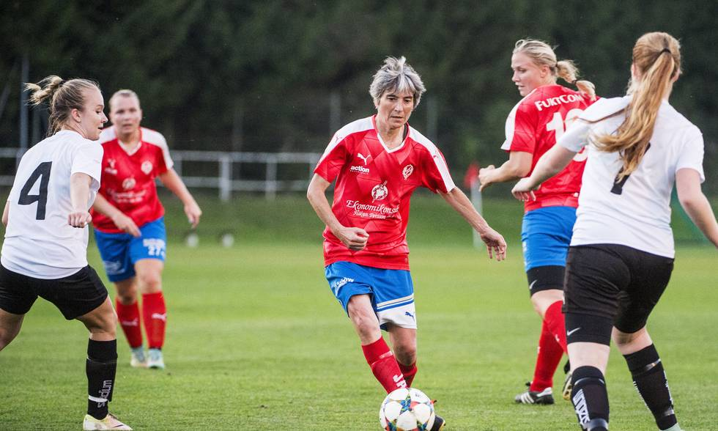
För att delta i
fotboll
behöver du kunna…
Sparka
Accelerera/bromsa in
Ändra riktning
Objektkontroll
Hoppa/landa
Nicka
Fokusera
Varseblivning
Med mera...
Notes:
KAN FÖRBÄTTRAS.
Två case.
Om du inte kan kan du inte delta i.
För att delta i…. Behöver du kunna

Slide 34
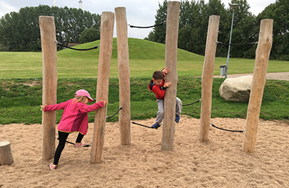
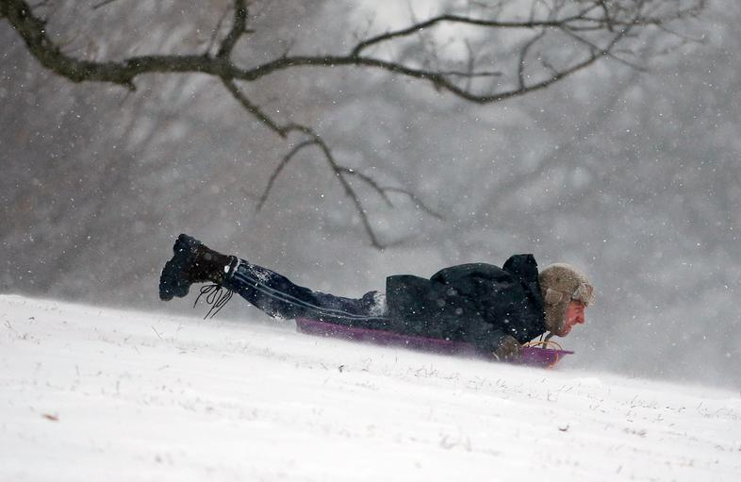
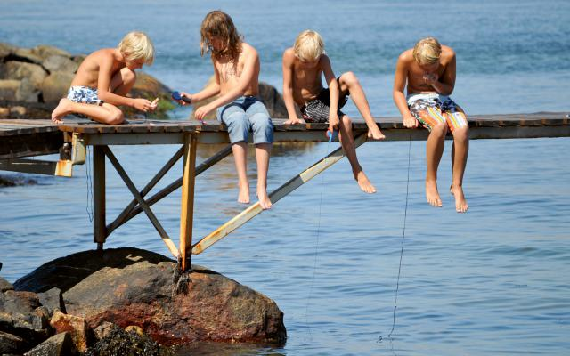
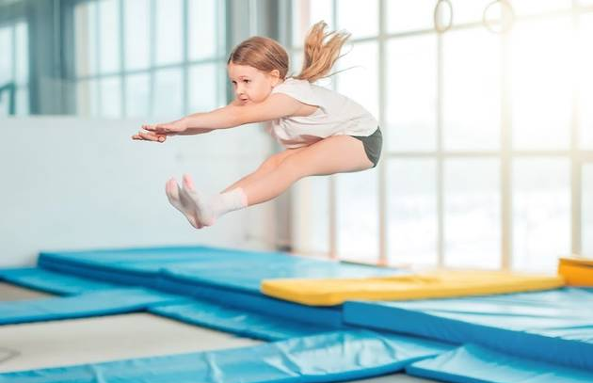
Notes:
Befinna sig nära vatten blir farligt för den som inte kan simma. Avgöra om sten är hal.
Gå ut på vintern. Kan bli farligt för den som inte kan röra sig på snö och is. Mer benägen att stanna hemma.
Mer än sport. Det handlar om säkerhet och möjligheter att aktivt engagera sig i samhället.
Cykla till och från jobbet/skolan på sommar jämfört med vinter.

Slide 35
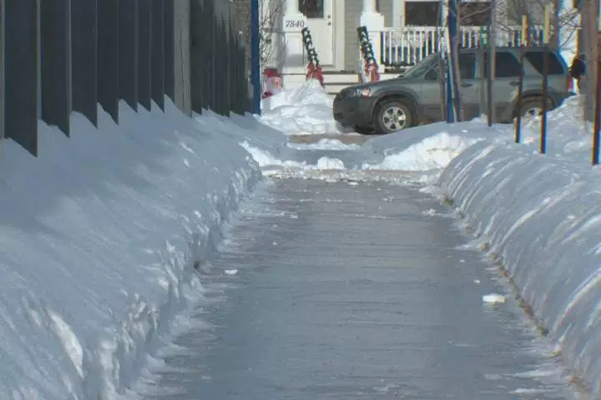
Notes:
Grundmotoriska färdigheter för att klara av livet. Specificitetsprincipen – man blir bra på det man tränar. Det enda sättet att lära sig gå på is är genom att gå på is.

Slide 36
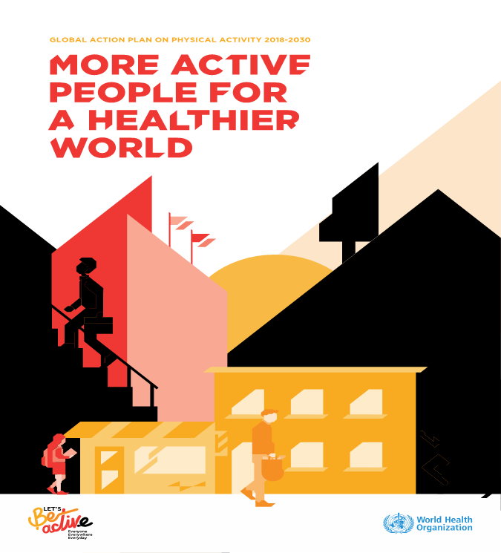
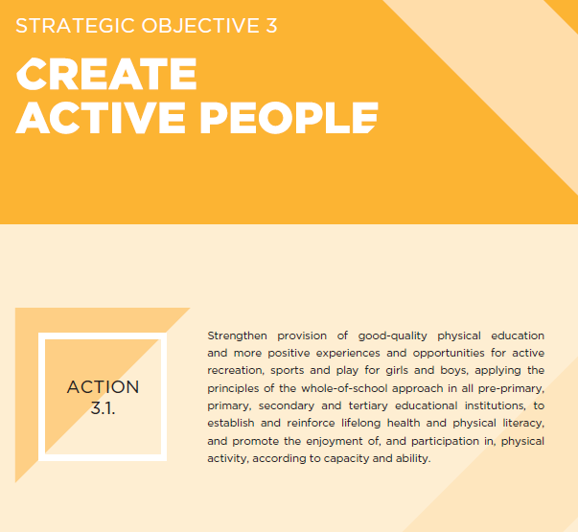
Världshälsoorganisationen WHO

Slide 37

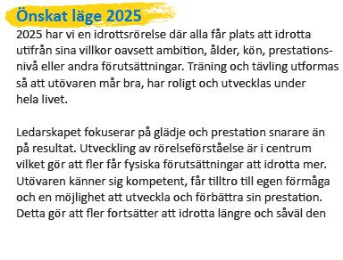
Notes:
Physical literacy har beskrivits av Riksidrottsförbundet som en central del i förändringsarbeten som pågår inom svensk idrott.
RF finansierar rörelsesatsningen som pågår i skolan.
Framåtfonden 111 000 000 kr. En fond där idrottsförbund kan ansöka om pengar för att driva igenom projekt som får fler människor i rörelse.

Slide 38
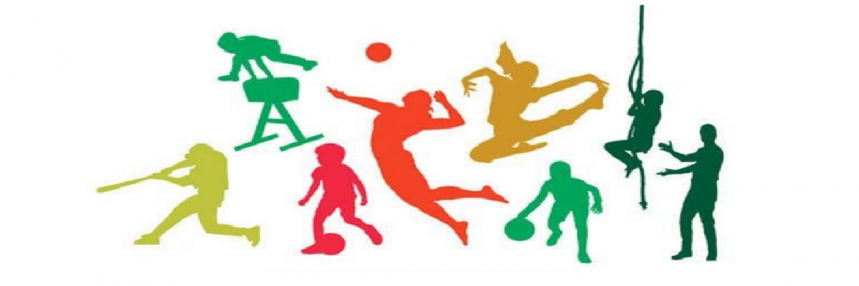
Vision!
Berika all verksamhet för barn med
physical literacy
Utveckla individer som kan, vill och vågar röra på sig
Mindre risk för
drop-out från idrott
Ökad möjlighet att delta i andra idrotter
Låg tröskel för att välkomna nya individer

Slide 39
Physical literacy berikade utmaningar…
Utvecklar hjärnans förmåga att styra kroppen i rörelse
(Många olika rörelser)
Aktiverar hela gruppen samtidigt
(Åskådareffekten, rädsla för att göra fel)
Uppmuntrar kreativt tänkande
(Möjlighet att påverka, svårt att göra fel, kul)
Kräver interaktion och samarbete
(Kompisar, gemenskap, social tillhörighet)

Slide 40





Slide 41
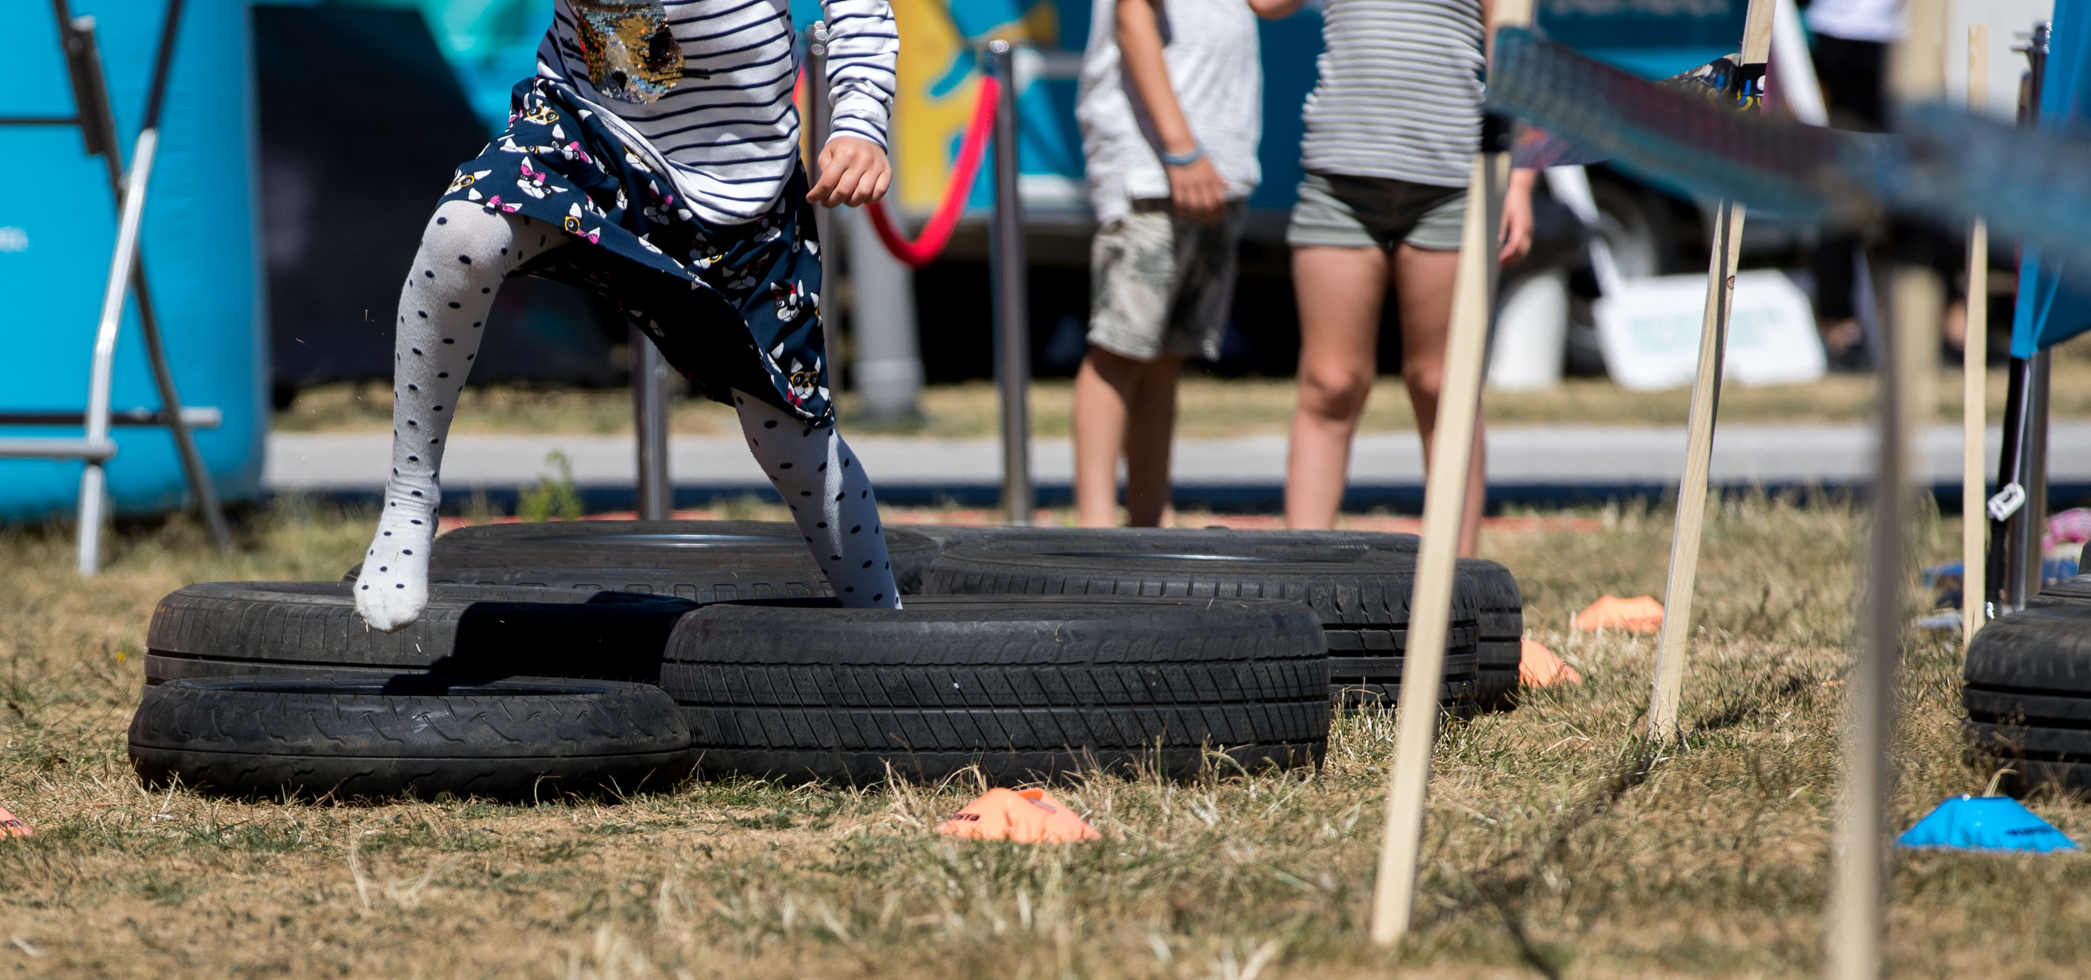
Uppdraget
Att genomföra en kraftsamling för mer rörelse och utveckling av rörelseförståelse i anslutning till skoldagen
Hjälpa skolorna med inspiration och kunskap
Skapa rörelsenätverk mellan skolor
Samverka med elevhälsan
Rörelseförståelse är lika viktigt som läsförståelse

Slide 42
EMÅ Projektet
Ersboda, Mariehem, Ålidhem
Rörelsesatsningen i skolan
Samverkan Skola – hem – förening – samhället

